Slide 1
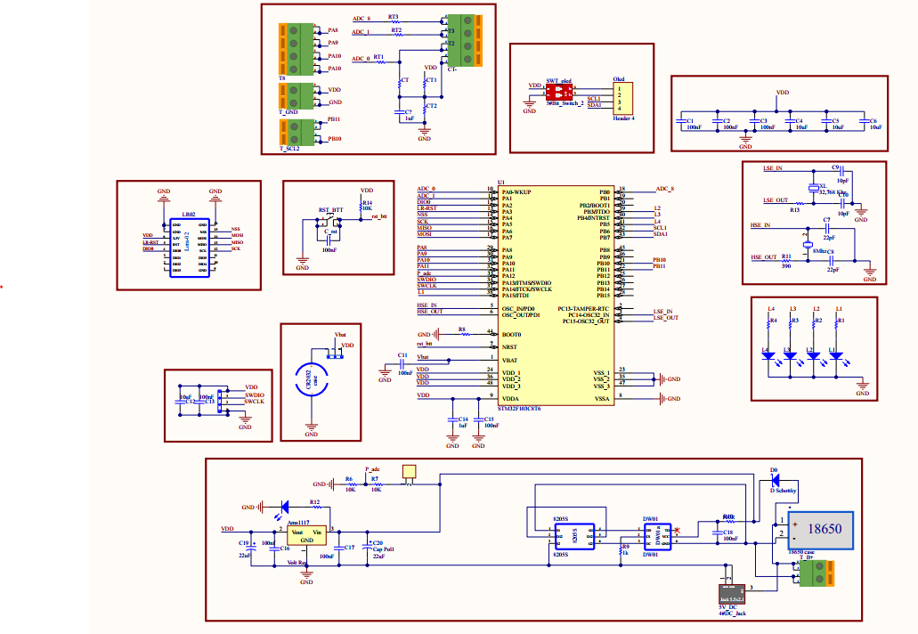
Khối Terminal giao tiếp bên ngoài
Khối Oled
Khối Tụ lọc
Khối Reset
Vi điều khiển
Khối giao tiếp LoRa
Khối Tạo dao động
Khối nguồn RTC
Khối Led báo hiệu
Khối mạch nạp và debug
Khối nguồn

Slide 2
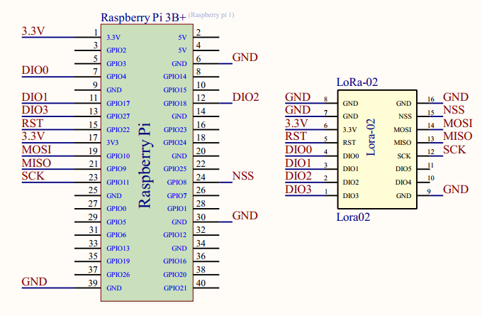
Raspberry Pi 3B+
LoRa-02 Sx1278

Slide 3
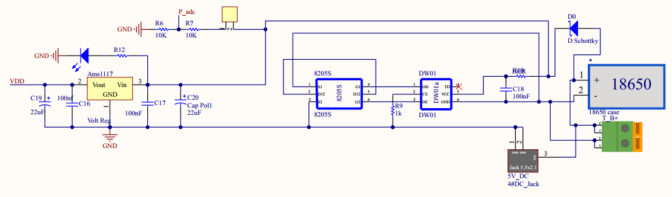
Mạch truyền tín hiệ mức pin đến vi điều khiển
Diode chống ngược nguồn
Mạch bảo vệ xả pin 18650
Mạch ổn áp 3.3v và led báo nguồn
Pin 18650 và terminal kết nối pin năng lượng mặt trời
Jack cắm nguồn 5V

Slide 4
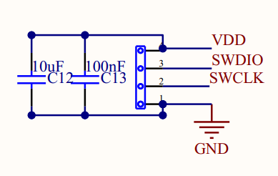

Slide 5
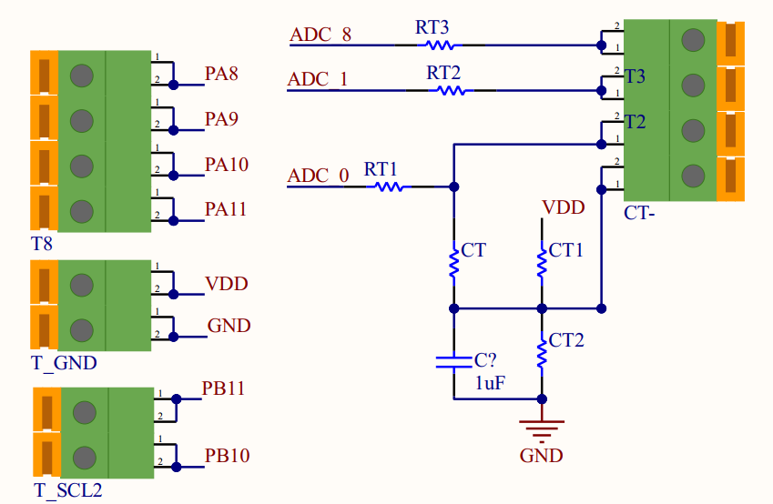
Điện trở kết hợp với tụ điện trong STM32 tạo thành mạch lọc
2 termino được thiết kế để đọc ADC
4 termino chức năng GPIO trong đó PA9 và PA10 có chức năng UART
2 termino được thiết kế riêng để kết nối cảm biến dòng điện xuất tín hiệu dòng điện
2 termino giao tiếp I2C và GPIO
2 termino giao tiếp I2C và GPIO
Mạch chuyển tín hiệu dòng điện sang tín hiệu điện áp từ cảm biến dòng điện

Slide 6
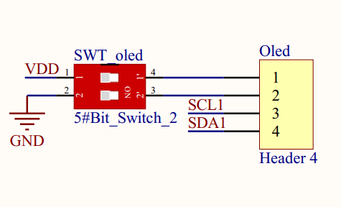
Switch bit đóng-tắt nguồn cho oled
Header cắm màn hình oled

Slide 7
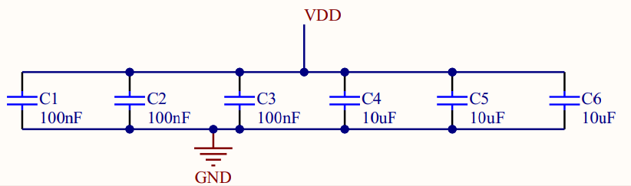

Slide 8
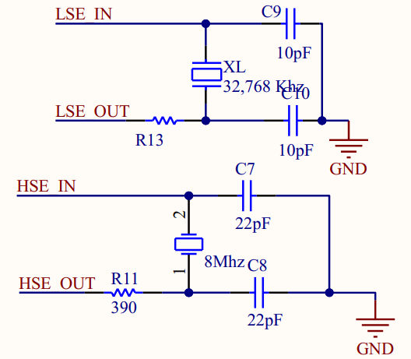
Mạch dao động tần số thấp cho RTC
Mạch dao động tần số cao cấp xung nhịp chính cho vi điều khiển hoạt động

